Slide 1
Energiemanagement van je omgeving
Tom Dijckmans, Arbeidspsycholoog

Slide 2
Doel van deze tweedaagse is
Je inzicht versterken rond welzijn/energiemanagement bij je collega’s
Je vaardigheden aanscherpen rond het voeren van gesprekken hierrond
Inspiratie bieden rond acties die je kan ondernemen
Je eigen welzijn bewaken binnen het geheel van activiteiten die je onderneemt rond welzijn naar je collega’s toe.

Slide 3
Hoe is het ?

Slide 4
- Hoe gaat het ?
- Wat heb je al toegepast ?
- Wat had je je voorgenomen, maar is er nog niet van gekomen ?
- Waar wil je rond leren ?
- Hoe kijk je naar deze volgende twee dagen?
- Wat vond je van de vorige twee dagen ?
- Met welke concrete vraag zit je ?
- Wat gaat er op dit moment door je hoofd ?
- Wat wil je graag aan bod zien komen tijdens deze dagen ?
….

Slide 5
https://wheelofnames.com/nl/

Slide 6
Rode draad – opdracht
wat zijn mijn persoonlijke sterktes, maar ook valkuilen en ontwikkelpunten m.b.t. het managen van energie in mijn professionele omgeving ?
blik hiervoor terug op je professionele en privé-ervaringen en laat je inspireren door input uit de vorige tweedaagse. Gebruik bv. het driver-model, leary, batterij, …

Slide 7
WELZIJN ?

Slide 8
Jouw rol als Leidinggevende ?

Slide 9
Jouw rol : - Kennen - Herkennen - Het gesprek aangaan - Vinger aan de pols houden - Stress-preventief werken

Slide 10
Jouw rol : - Kennis rond ‘stress’

Slide 11
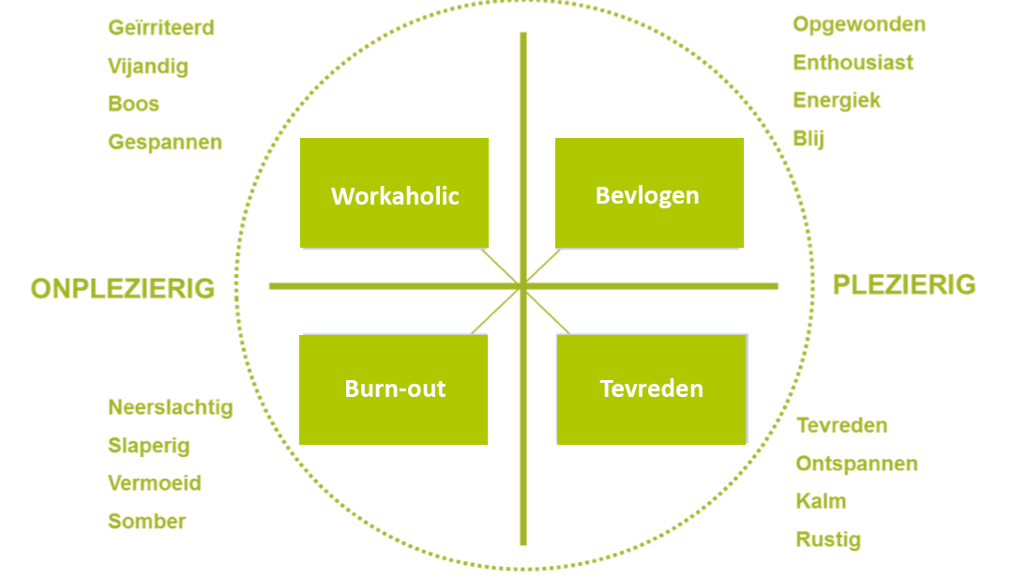

Slide 12
On-welzijn heeft effect
verhoging van het absenteïsme, turn-over
moeilijkheden om personeel te vervangen of te rekruteren;
arbeidsongevallen;
daling van de motivatie en de creativiteit;
aantasting van de productiviteit, meer fouten;
aantasting van het sociaal klimaat;
aantasting van het imago van de onderneming.
Bron : Beswic.be (Belgisch kenniscentrum over welzijn op het werk, Fed. Overheid)

Slide 13
Welzijn heeft effect
Hogere output, kwalitatief en kwantitatief
Sterkere betrokkenheid
Hogere creativiteit, klantgerichtheid en klanttevredenheid
Lager verzuim
Minder arbeidsongevallen

Slide 14
Bron : werkbaarheidsmonitor, SERV, dec 19

Slide 15
Nog cijfers
27% van het ziekteverzuim boven 15 dagen kent een psychische oorzaak.
Psychisch onwelzijn is mede verantwoordelijk voor 25% van alle uitkeringen voor werkonbekwaamheid
Over de periode van een jaar kampen ongeveer 700.000 mensen met een psychisch probleem
Het presenteïsme, met een lagere productiviteit op het werk, is in België op vijf jaren tijd bijna verdubbeld bij mensen met een matige psychische aandoening.

Slide 17
Wie moet daar iets aan doen ?

Slide 18
Bron : Previus.be

Slide 19
Jouw rol : - Kennis rond ‘stress’

Slide 20
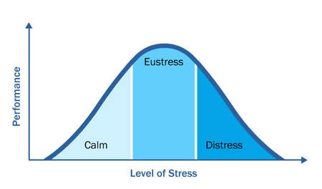
Stress is positief
(tot bepaald niveau)
Notes:
De wet van Yerkes-Dodson is een empirisch vastgestelde wet die aantoont dat er een relatie is tussen het stressniveau en de prestatie. De term stressniveau was hier synoniem met arousalniveau (of niveau van fysiologische opwinding). Omdat de relatie in een grafiek de vorm heeft van een omgekeerde-U, spreekt men soms ook wel van het omgekeerde-U-model. Prestatie kan betrekking hebben op allerlei taken zoals een cognitieve taak (nadenken, een probleem oplossen), een sportprestatie of taken als autorijden, besturen van een vliegtuig en dergelijke.

Slide 21
Gevoelen van spanning bij uitvoeren van taken
Waarde : hoe belangrijk is het slagen ? (niet taak, maar gevolg !)
Onzekerheid : gaat het belang ook waarheid worden ?

Slide 22
Spanningsschaal
Zeer weinig | Gemiddeld | Zeer Veel
Onverschilligheid
Of
Optimisme
Taakspanning
Motivatie
Helpende Spanning
Negatieve Stress
Angst
Disfunctionele Spanning

Slide 23
Een oefening

Slide 24
(negatieve) stress ontstaat als er meer van je gevraagd wordt dan je denkt waar te kunnen maken
Stress is een toestand van psychische spanning als gevolg van een prikkel die aanleiding is voor zowel psychische als fysiologische reacties. De prikkel (stressor) roept stress op als betrokkene niet de mogelijkheden heeft er adequaat op te reageren. Het gaat om externe prikkels en de interne verwerking daarvan.

Slide 28
Jouw rol : - Herken signalen

Slide 29
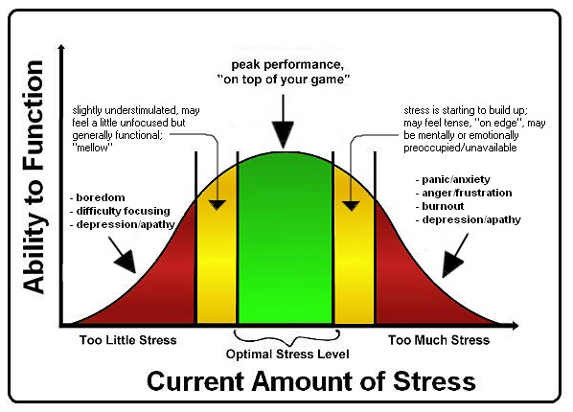
Positieve stress

Slide 30
Symptomen
Fysieke symptomen:
Laag energiepeil
Vermoeidheid
Spanningsklachten
Hyperventilatie
Paniek
Mentale symptomen:
Angst
Emotionele uitputting
Agressie
Laag zelfbeeld, gevoel van incompetentie
Cynisme
Cognitieve symptomen:
Geheugen/concentratieverlies
Mentale afwezigheid
Black outs
Gedrag
Meer of minder eten
Meer alcohol
Meer medicatie
Meer roken
Steeds willen rusten
Niet kunnen ontspannen
Cynisch reageren
Afstandelijk

Slide 31
burnout
Ernstige emotionele uitputting
Distantie
Gevoel van verminderde bekwaamheid in het werk

Slide 32
Desart, S., Schaufeli, W.B., & De Witte, H. (2017, februari 20). Op zoek naar een nieuwe
definitie van burn-out [Blog post]. https://kuleuvenblogt.be/2017/02/20/ op-zoek-naareen-nieuwe-definitie-van-burn-out.

Slide 35
Vermoeid (te weinig herstel na de inspanning)
Overbelast (te veel inspanning, hersteltekort ontstaat)
Stressklachten (chronische stress)
Overspanning (verandering in het hormonale stresssysteem)
Burnout (hormonaal stresssysteem volledig ontregeld)

Slide 36
Risicogroepen
MEDEWERKERS / LEIDINGGEVENDEN met/die
Externe Locus of Control
Laag gevoel van eigenwaarde
Passieve Coping Style
Neiging tot perfectionisme
Helper syndroom
Idealisme
Fysieke en mentale grenzen niet herkennen
Loyaal en hard werken
Notes:
Net zoals er herkenbare symptomen/signalen zijn voor stress en brun out, zijn er ook bepaalde risico groepen.
Externe locus of control: hiermee willen we zeggen dat sommige mensen hun eigen successen steeds toewijzen aan derden, ze minimalieren hun eigen inspanningen in geval van successen bv goed rapport opgemaakt dankzij de hulp van finance
Laag gevoel van zelfwaarde: die personen proberen te compenseren door extra tandje bij te steken
Passieve coping stijl: mensen die zich volledig laten gaan en zich gemakkelijk in de slachtoffer rol wentelen
Perfectionisten: de taak is nooit volledig klaar, nooit voldoende goed, de lat ligt hoog
Helper syndroom: bescherm deze mensen tegen zichtzelf als leidinggevende!
Idealisten willen de wereld verbeteren maar hebben moeite met hun eigen grenzen te stellen
Mentale en fysieke grenzen niet respecteren vb het normaal vinden dat je de eerste dagen tijdens de vakantie ziek bent
Loyale, harde werkers: zijn ze even trouw aan zichzelf?
Zeg nu eerlijk, iedereen wil deze profielen toch in zijn/haar team! Nogmaals, het is niet omdat je je in een van deze categorieën erkent, dan je afstevent op een burn out. Let er als LG echter wel op of er in jouw team mensen zitten met deze eigenschappen, tracht ze te herkennen. Maak na deze workshop een korte analyse voor jezelf over je team.

Slide 40
Jouw rol : - het gesprek aangaan

Slide 41
GELE FASE!
Detecteer de gele fase
Check regelmatig veranderingen in gedrag en reacties en energie
Notes:
Idealiter detecteer je de gele fase! Vandaar ook het belang van de sensibiliseringssessie bij de medewerkers van Fluxys, zodat jullie een gemeenschappelijke taal ontwikkelen om over te spreken.
Als LG neem je best verschillende tijdstippen per jaar en check je de veranderingen in gedrag en energie van je medewerkers. Zie signaallijst!
Ja kan veel zelf oplossen als LG door alvast de eerste gesprekken op te starten oplossen. Indien je toch merkt dat het je petje te boven gaat of dat er meer hulp nodig is, kan je terecht bij de dienst HR van Fluxys.

Slide 42
Het gesprek aangaan
Aanleiding –
Hoofdinsteek : bekommernis !
Maak onderscheid : bekommernis vs disciplinair

Slide 43
Gesprek aangaan n.a.v. signalen
Bereid je voor: observaties ? Beleving ? Signalen ? Feiten ?
Waarom wil je gesprek voeren ?
Benoem het gedrag
Spreek je zorg uit
Vraag naar herkenning
Zoek naar erkenning van het probleem
Kijk naar oorzaken en achtergronden
Bewaak je grens : door jou aan te pakken of door te verwijzen ?
Maak afspraken
Bespreek voortgang

Slide 44
KOP model
Klacht = Omstandigheden x Persoonlijke factoren

Slide 45
Een duidelijke fout ?
Bepaal je focus
Zware fout = focus eerst op de fout
Dan mogelijk naar achterliggende reden vanuit bekommernis

Slide 46
Jouw rol : - vinger aan de pols

Slide 48
Energiebronnen
Stressfactoren

Slide 49
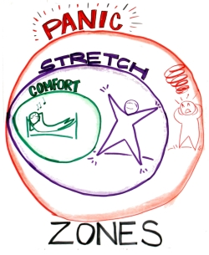
Notes:
In stretch-zone gebeuren de ‘wonderen’
Daar wordt je sterker, werk je aan je veerkracht

Slide 50
Stress is positief
(tot bepaald niveau)
Notes:
De wet van Yerkes-Dodson is een empirisch vastgestelde wet die aantoont dat er een relatie is tussen het stressniveau en de prestatie. De term stressniveau was hier synoniem met arousalniveau (of niveau van fysiologische opwinding). Omdat de relatie in een grafiek de vorm heeft van een omgekeerde-U, spreekt men soms ook wel van het omgekeerde-U-model. Prestatie kan betrekking hebben op allerlei taken zoals een cognitieve taak (nadenken, een probleem oplossen), een sportprestatie of taken als autorijden, besturen van een vliegtuig en dergelijke.

Slide 51
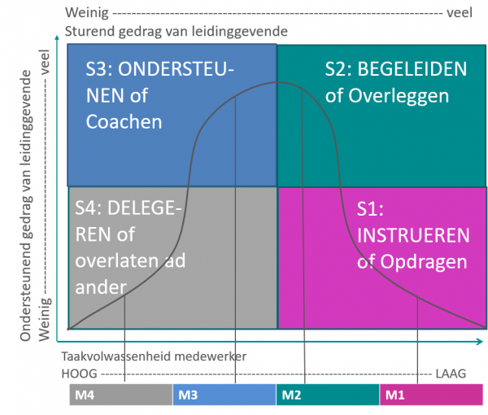

Slide 52
Jouw rol : - Preventief werken : gepaste werkcontext

Slide 53
Wat kan jij doen om ‘onwelzijn’ te voorkomen ?

Slide 54
PRIMAIRE PREVENTIE
Voorkomen

Slide 56
“ Bevlogenheid is een toestand van opperste voldoening bij werknemers, die gekenmerkt wordt door vitaliteit, toewijding en absorptie”

Slide 57
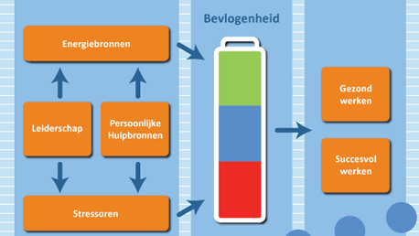
Job demands resources model Schaufeli

Slide 58
Energiebronnen
Stressfactoren

Slide 61
Van moeten naar willen

Slide 62
Bron : Securex

Slide 63
Bron : Securex

Slide 64
Is motivatie belangrijk ?
Bron : Securex

Slide 65
VERBONDENHEID
Relatie
(ik hoor erbij)
AUTONOMIE (ik kan het zelf)
COMPETENTIE (ik kan het)

Slide 66
AVC hebben impact op
Motivatie
Welzijn
Resultaten

Slide 68
Gevolgen van AVC
Resultaten benchmark 2017 Securex

Slide 70
Versterken van verbondenheid

Slide 71
Wanneer heb jij je sterk verbonden gevoeld ?
Beschrijf de situatie eens; wat voelde je dan ? ; welk effect had dit ? ; wat veroorzaakte die verbondenheid ?
… en hoe zit dat nu ?

Slide 72
VERBONDENHEID
Met organisatie, product of dienstverlening, inhoud van de job

Slide 74
VERBONDENHEID
Met anderen : collega’s, klanten, team, …

Slide 75
‘verwarm’ het klimaat
Groepssfeer bewaken en bevorderen
Werken in groepen
Meter- of peterschap
Open communicatie met cliënten
Empathische omgang
Respectvolle omgang
Onvoorwaardelijke aandacht
Responsief zijn
Sociale activiteiten

Slide 76
En in online tijden …
Secret Sancta
Virtuele koffies, lunches, apero’s
Online kwis
Online teamdag
Wekelijkse opstart
Inspiratie ? www.wievervangtdekoffiekamer.be

Slide 79
Wanneer heb jij je echt competent gevoeld
Beschrijf de situatie eens; wat zorgde daarvoor ? ; wat heeft daartoe geleid ? ; wat was het gevolg ?

Slide 80
Taakkenmerkenmodel Hackman en Oldham

Slide 81
Taak = competentie ?
STRETCH EN BIED COMFORT

Slide 82
Notes:
In stretch-zone gebeuren de ‘wonderen’
Daar wordt je sterker, werk je aan je veerkracht

Slide 85
Structurerend klimaat

Slide 86
ROL ALS LEIDINGGEVENDE
Voor jezelf en je medewerkers : optimum kennen; draagkracht inschatten; stimuleren richting stretch-zone; recuperatie zone kennen; toon zelf het gewenste gedrag

Slide 87
FEEDBACK GEVEN

Slide 88
Negatieve feedback
WAT of HOE iemand niet goed heeft gedaan in het verleden
bedoeld om gedrag af te wijzen en/of te veranderen
= constructief (op iets dat kan veranderen: gedrag!)
ontbreken ervan laat ongewenste situaties bestaan

Slide 89
Negatieve feedback
“Ik merk dat je soms te laat komt, dat vind ik niet oké”
“je laat anderen niet uitspreken, ik verwacht dat iedereen naar elkaar kan luisteren”
“Ik zie dat je op je telefoon zit te kijken. Dat geeft mij het gevoel dat je mijn inbreng niet belangrijk vindt. Ik wil je vragen tijdens een bespreking je telefoon op te bergen.”

Slide 90
Positieve feedback
Gaat over WAT of HOE iemand goed heeft gedaan in het verleden
Het ontbreken ervan doet interpretaties op hol slaan, deze zijn meestal negatief
Heeft een positieve invloed op:
Versterkt de relatie tussen mensen
Versterkt de kwaliteit van het geleverde werk
Verhoogt de ‘accountability’
Zorgt voor een meer performante werkomgeving

Slide 91
Positieve feedback
“Dat (invullen) heb je knap gedaan”
“Ik werk graag met je samen”
“Je hebt dat goed opgelost”
“Bedankt voor je inzet”

Slide 92
Feedforward
Gaat over WAT of HOE iemand beter kan doen in de toekomst
• Feedback maar dan in zijn vooruit
• Feedforward benadrukt gewenst en positief gedrag in de toekomst
• Het verschil met feedback is subtiel is, maar wel fundamenteel omdat 1. De toekomst kan je veranderen, het verleden niet
2. Feedforward is positief
3. De ontvanger staat meer open voor feedforward
4. Bij feedforward ligt de focus op gewenst gedrag
5. Feedforward geven is eenvoudiger
6. Feedforward biedt ruimte en geeft de ander zicht op zijn potentieel

Slide 93
Feedforward
“ik nodig je uit om…”
“Ik zou het fijn vinden als je in de toekomst…”
“Wat ik in de toekomst graag meer zou zien…”

Slide 94
Waarderende feedback
• Gaat voorbij de WAT en HOE maar naar de WHY
• Benoemt wat de persoon drijft, maakt contact met de WHY

Slide 95
Waarderende feedback
Wat ik echt heb gewaardeerd toen je … is …
• Ik heb er echt iets aan gehad toen je …
• Ik apprecieer echt je …

Slide 96
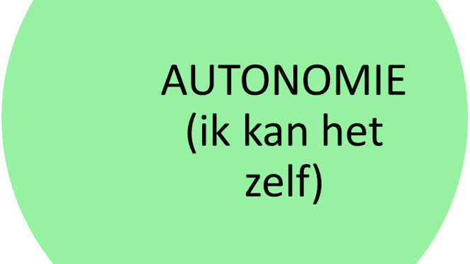

Slide 97
Welke mate van autonomie heb jij nodig ?

Slide 98
Bepaal waar je kan loslaten bij wie
Stel outputdoelen
Durf loslaten en geef vertrouwen
Vermijd micromanagement
Volg het proces op
bied de ondersteuning die gevraagd wordt
Intervenieer niet

Slide 99
Autonomie ondersteunend
Keuzemogelijkheden aanbieden
Samenspraak bevorderen
Controlerende en dwingende taal enkel indien nodig
Zinvolheid van je uitleg
Empathie
Reflectief luisteren

Slide 100
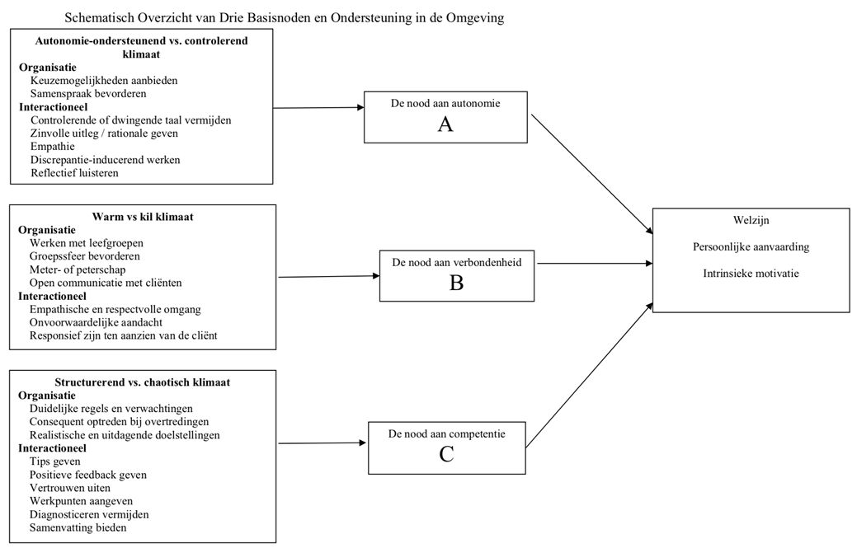

Slide 101
SECUNDAIRE PREVENTIE
INSPELEN OP

Slide 102
ROL ALS LEIDINGGEVENDE
Signalen zien – bespreekbaar maken – eventueel taakeisen aanpassen – listen2Learn

Slide 103
BEZORGDHEID = keywoord

Slide 104
gesprekstechnisch
Doorbreek het taboe… the sooner the better
Neutrale omgeving, discreet en confidentiel
Deel observaties en feiten
Mildheid
Toon begrip
“IK”
« Ik maak me zorgen »
« Ik stel vast dat … »
« Hoe is dat nu voor jou? Herken je dat? »
Omarm de stiltes
Bevraag gevoelens
Tracht te verstaan en niet op te lossen
Opvolging? (via Arts, HR, Preventie adviseur,

Slide 105
Tertiaire preventie
Medewerker valt uit

Slide 106
Acties voor LG bij langdurige afwezigheid MW
Maak afspraken rond mailbox en hangende taken
Maak onderscheid praktische en inhoudelijke info
Bespreek hoe contact gehouden wordt
Overleg ev. met arbeidsgeneesheer
Bespreek mogelijk vooraf-bezoek bij werkhervatting
Erken de collega’s die inspringen
• Listen2Learn
• Stel gerust op vlak van de job
• Contacteer HR
• Licht de collega’sin (transparantie=> zorg voor elkaar)
• Stuur een kaartje

Slide 107
Houd contact met de werknemer of bespreek hoe jullie contact zullen houden
• Listen2Learn
• Stel gerust op vlak van de job
• Contacteer HR (draaiboek)
• Licht de collega’sin (transparantie=> zorg voor elkaar)
• Stuur een kaartje

Slide 108
Reïntegratie

Slide 109
Re-integratie pas wanneer de psychische en fysieke klachten duidelijk
zijn verminderd
Ze hoeven dus NIET klachtenvrij te zijn om te re-integreren
Integendeel, snellere (12 weken) doch deeltijdse re-integratie is aan
te bevelen
Bied structuur
Preventieadviseur-arbeidsgeneesheer
Maak afspraken en spreek door hoe het gaat
Bereid de terugkeer zorgvuldig voor met een re-integratieplan

Slide 110
Re-integratieplan Hoe is het zo ver kunnen komen?
Wat zijn je sterke kanten
Wat zijn daarin jouw valkuilen – en wat kan je daaraan doen?
Maak de ‘taken’ of ‘opdracht’ duidelijk
Wat is de medewerker zijn ‘werkaanbod’?
Welke persoonlijke ruimte heeft hij nodig om ‘gezond’ te blijven?

Slide 111
Aandacht voor inhoud en structuur eerste werkdag
Laat herstel/recuperatiemomenten vast plannen in hun agenda
Sta mensen toe om deeltijds terug te beginnen
(en moedig dit zelfs aan)
Voer bij re-integratie (bv. na 14 dagen, na 5 weken en na 8 weken) een opvolggesprek
Werk met ‘buddies’ (cf. intervisie)
Hou overzicht bij van veranderingen en communiceer
Aangepaste werkomstandigheden ? + communiceer vooraf met team

Slide 113
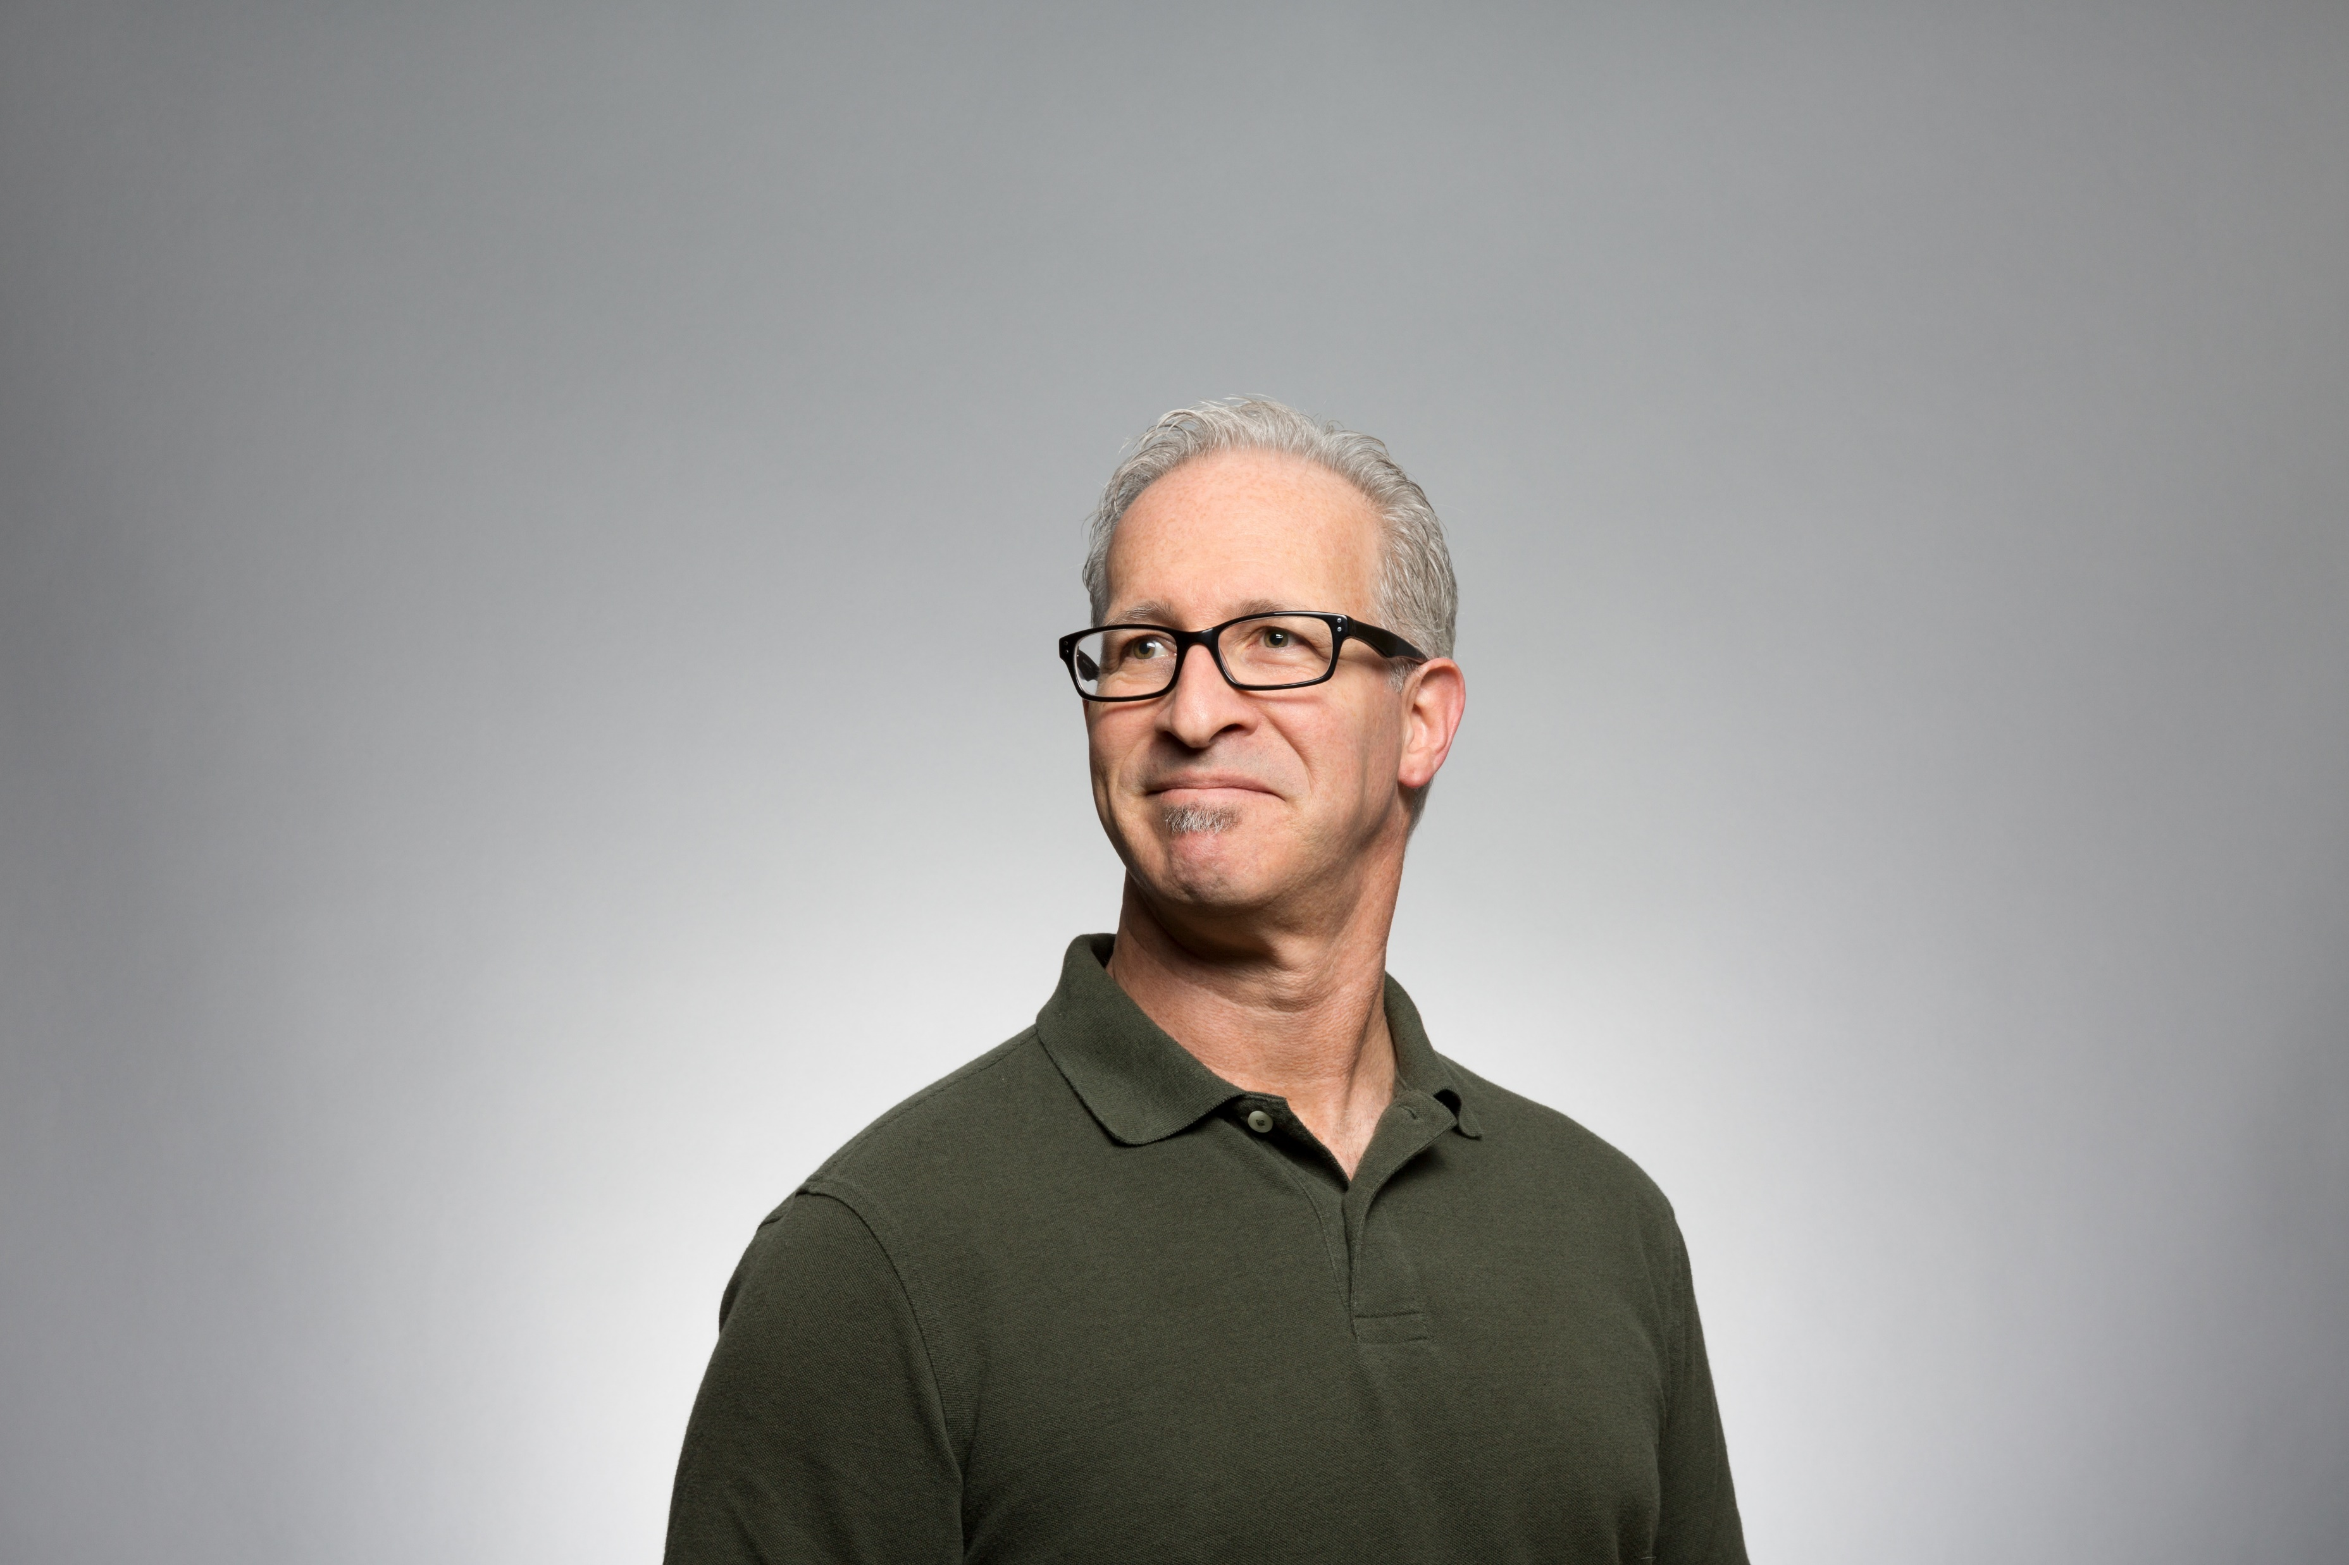
En tot slot :
Wees jezelf en een voorbeeld voor je team

Slide 114
BEDANKT!!!!
www.bettermindsatwork.com
Tom.dijckmans@bettermindsatwork.com

